Slide 1
파이썬 데이터분석

Slide 2
아나콘다
Continuum Analytics라는 곳에서 만든 파이썬 배포판으로, 445개 정도의 파이썬 패키지를 포함
설치
https://www.continuum.io/downloads
IDE
https://www.jetbrains.com/pycharm/download

Slide 3
NLP (Natural Language Processing, 자연어처리)
텍스트에서 의미있는 정보를 분석, 추출하고 이해하는 일련의 기술집합
KoNLPy
한국어 텍스트를 이용하여 기초적인 NLP 작업을 수행

Slide 4
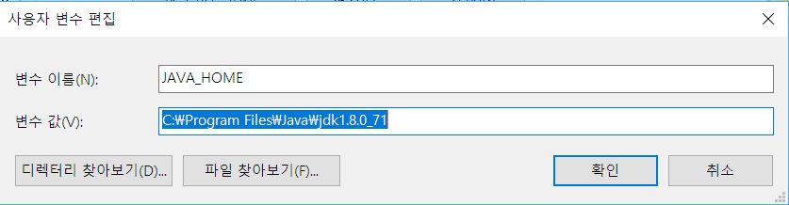
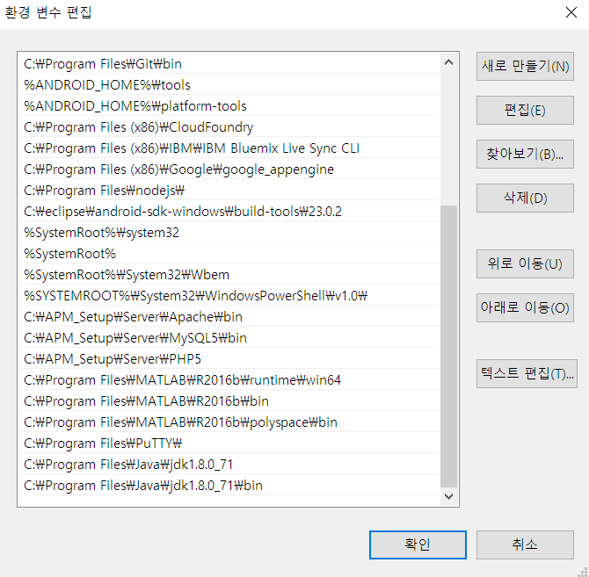
KoNLPy 설치하기
Java 1.7+이 설치
JAVA_HOME 설정

Slide 5
KoNLPy 설치하기
Java 1.7+이 설치
JAVA_HOME 설정

Slide 6
KoNLPy 설치하기
jpype 패키지를 다운
http://www.lfd.uci.edu/~gohlke/pythonlibs/#jpype
Ex) Python 3.6 버전에 Anaconda를 사용하고, Windows 64 bit을 이용하기 위해 JPype1-0.6.2-cp36-cp36m-win_amd64.whl 파일을 다운로드 함
다운로드 한 파일은 c:\Anaconda3\ 폴더에 복사
anaconda prompt에서 Jpype를 pip를 통해 설치
(C:\Anaconda3) C:\Anaconda3> pip install JPype1-0.6.2-cp36-cp36m-win_amd64.whl
konlpy를 pip를 통해 설치
(C:\Anaconda3) C:\Anaconda3> pip install konlpy

Slide 7
Pytagcloud 설치
pip install pytagcloud
한글을 지원하도록 패키지 수정
패키지가 설치된 경로로 이동
C:\Anaconda3\Lib\site-packages\pytagcloud\fonts
한글을 지원하는 폰트를 복사
fonts.json 수정 – 아래 내용추가
{
"name": "Nanum Gothic",
"ttf": "NanumGothic.ttf", "web": "http://fonts.googleapis.com/earlyaccess/nanumgothic.css"
},

Slide 8
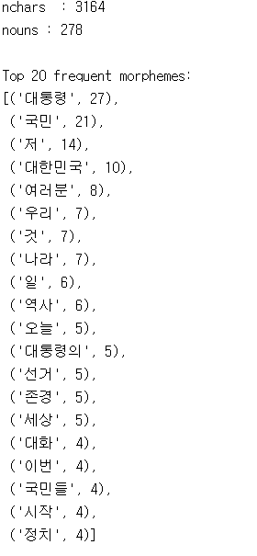
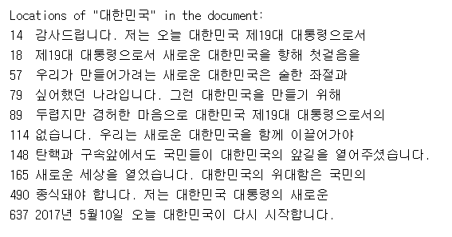
대통령 연설문

Slide 9

대통령 연설문 워드클라우드

Slide 10
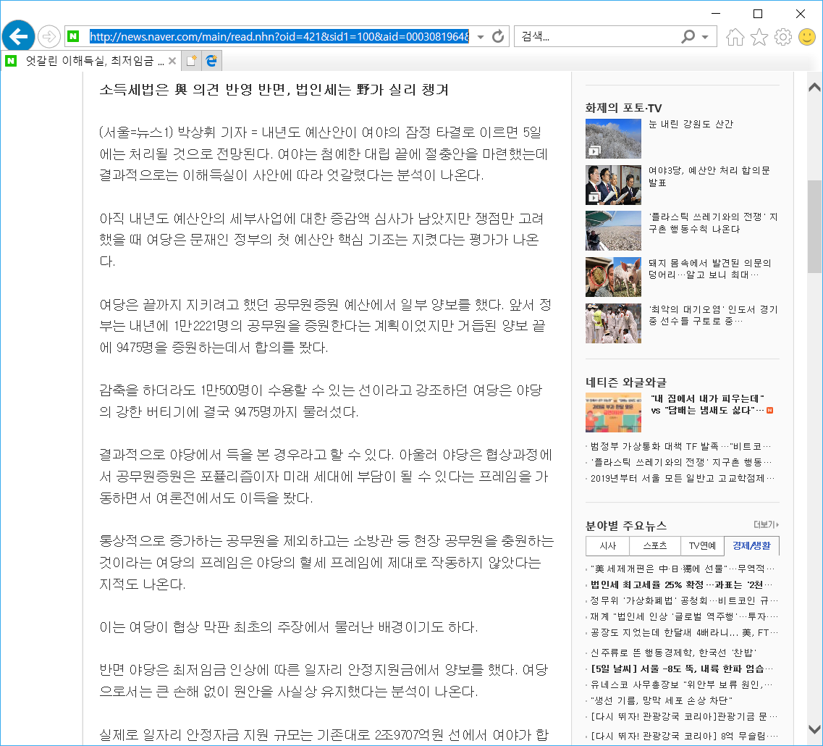
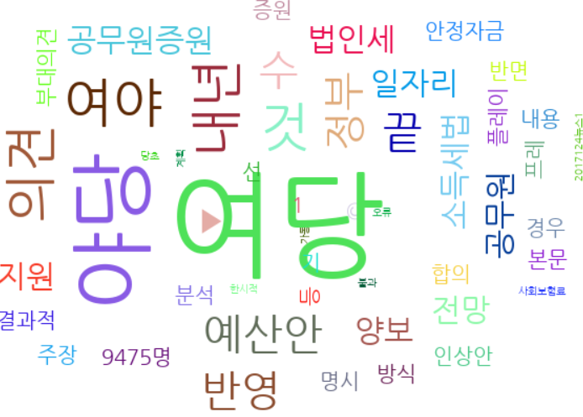
네이버 뉴스 크롤링 및 워드클라우드
http://news.naver.com/main/read.nhn?oid=421&sid1=100&aid=0003081964&mid=shm&mode=LSD&nh=20171204194457

